Slide 1
SAUGAUS EISMO ŠALYJE
Kauno lopšelis- darželis „Liepaitė“
Parengė mokytojos: Aistė Guobė
Rasa Barvainienė

Slide 2
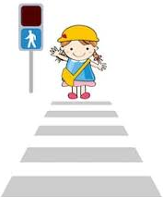
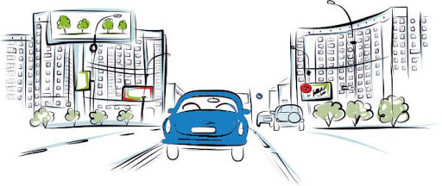
SVEIKI DRAUGAI, SIŪLAU VĖL APSILANKYTI SAUGAUS EISMO ŠALYJE IR KARTU ATLIKTI PARUOŠTAS UŽDUOTĖLES.

Slide 3
ATLIK SUDĖTIES VEIKSMUS.
+
=
+
=
+
=

Slide 4
SUDARYK DIAGRAMĄ. NUSPALVINK TIEK LANGELIŲ, KIEK YRA KELIO ŽENKLŲ.
7
6
5
4
3
2
1

Slide 5
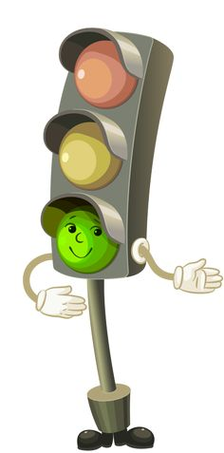
SURASK VIENODUS PAVEIKSLĖLIUS. JUOS SUJUNK LINIJA.

Slide 6
SUSKAIČIUOK ĮSPĖJAMUOSIUS ŽENKLUS IR PASAKYK TEISINGĄ JŲ SKAIČIŲ.
Š
4
3
2
Š
5
6
8
Š
8
7
9
6
Š
9
8

Slide 7
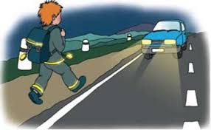
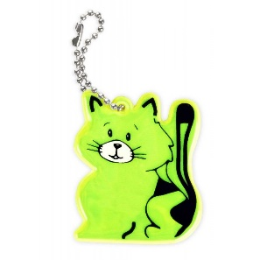
SUJUNK PIEŠINĖLIUS SU ATITINKAMAIS KELIO ŽENKLAIS.

Slide 8
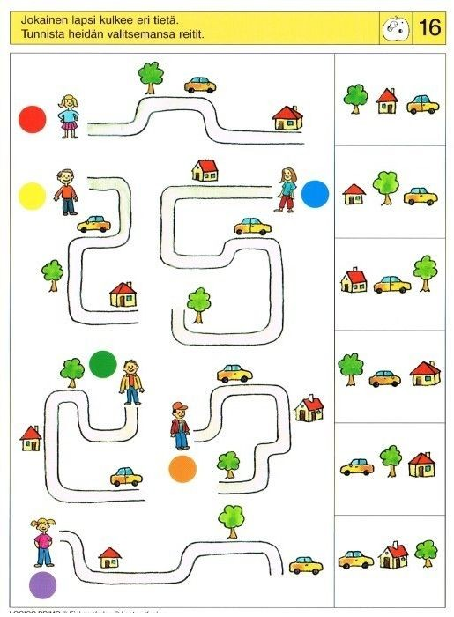
PADĖK ŽMONĖMS TEISINGAI SURASTI PAVEISLIUKŲ EILIŠKUMĄ IR NUSPALVINK SKRITULIUS ATITINKAMA SPALVA.

Slide 9
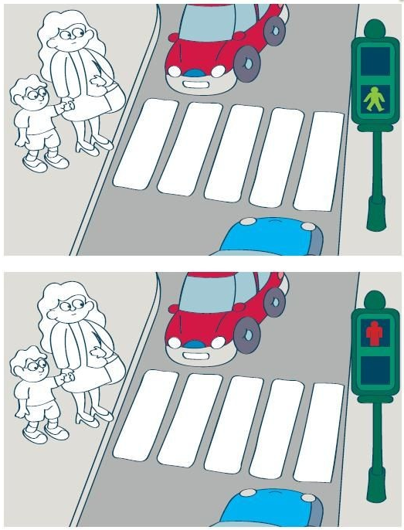
SURASK 5 SKIRTUMUS

Slide 10
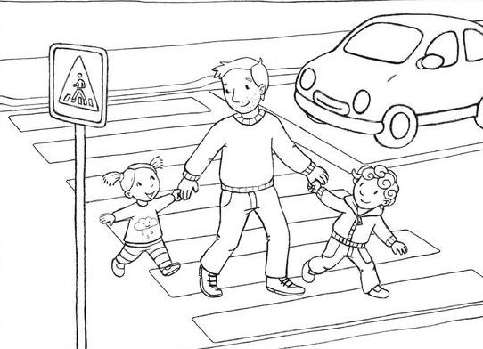
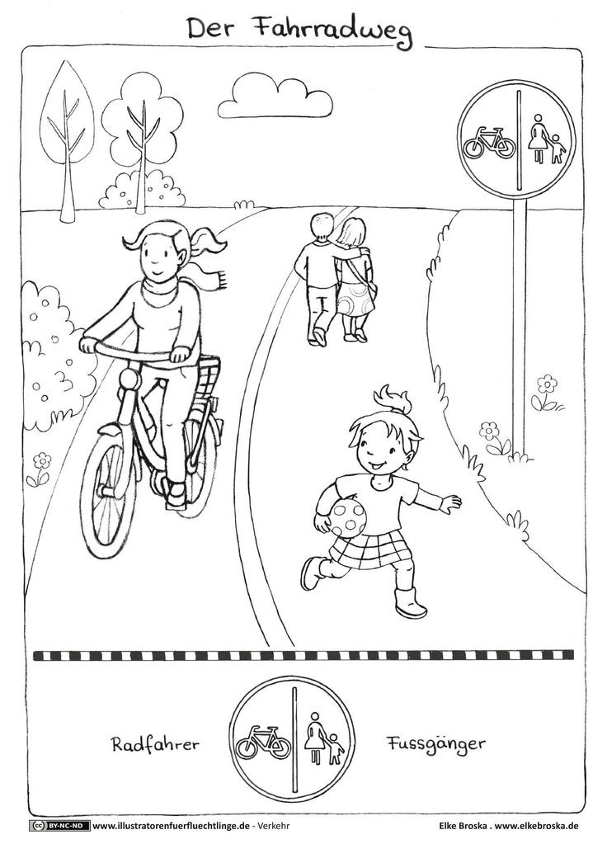
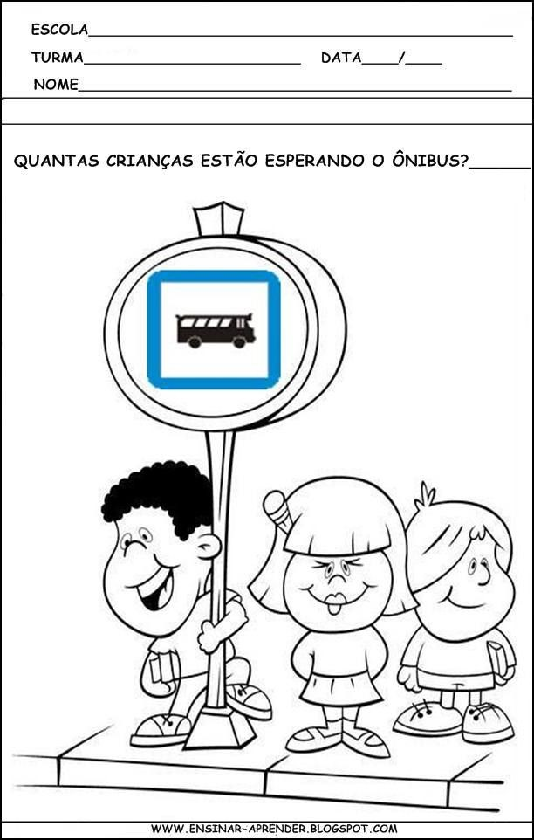
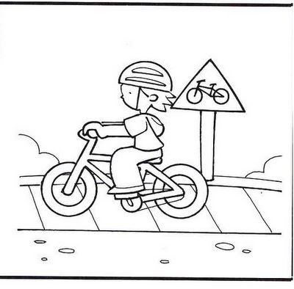
NUSPALVINK PAVEIKSLĖLIUS IR SUJUNK SU ATITINKAMU KELIO ŽENKLU.

Slide 11
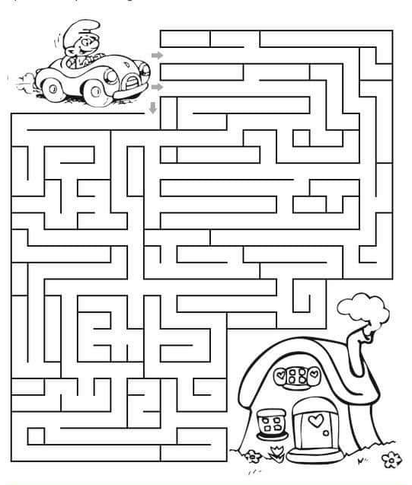
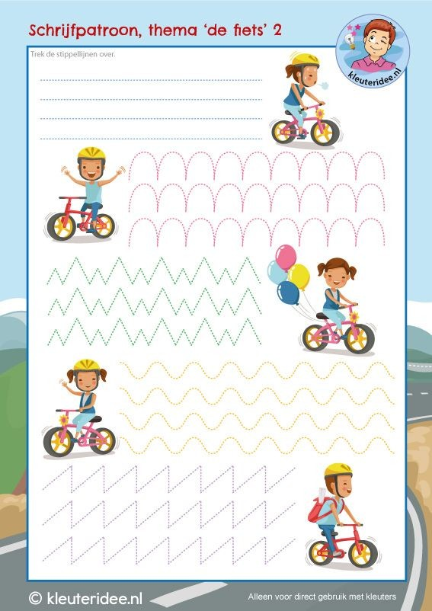
LAVINK RANKYTĘ IR PADĖK SMURFUI PASIEKTI SAVO NAMUS.

Slide 12
PADĖK BERNIUKUI TEISINGAI PEREITI PĖSČIŲJŲ PERĖJĄ.

Slide 13
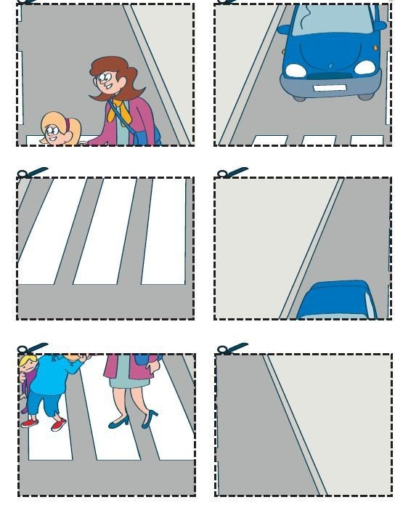
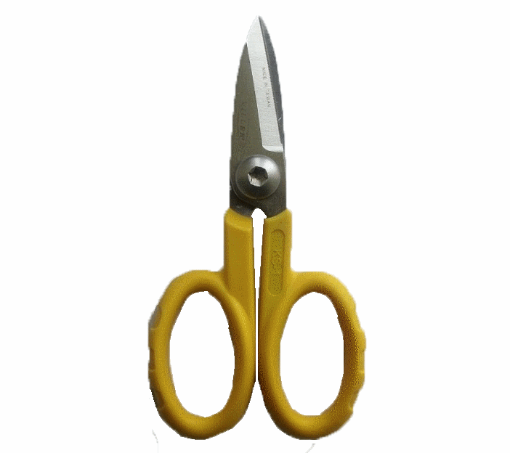
ATSARGIAI ELKIS SU ŽIRKLĖMIS. IŠKIRPK IR SUKLIJUOK. PAPASAKOK APIE SUKLIJUOTĄ PAVEIKSLIUKĄ.

Slide 14
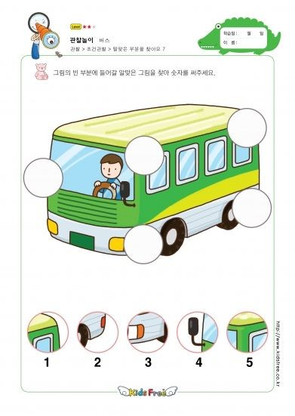
IŠKIRPK IR SUKLIJUOK DETALES Į TRŪKSTAMAS VIETAS.

Slide 15
ŠAUNUOLIAI. IKI MALONAUS SUSITIKIMO RYTOJ!

